Slide 1
Event - אירוע

Slide 2
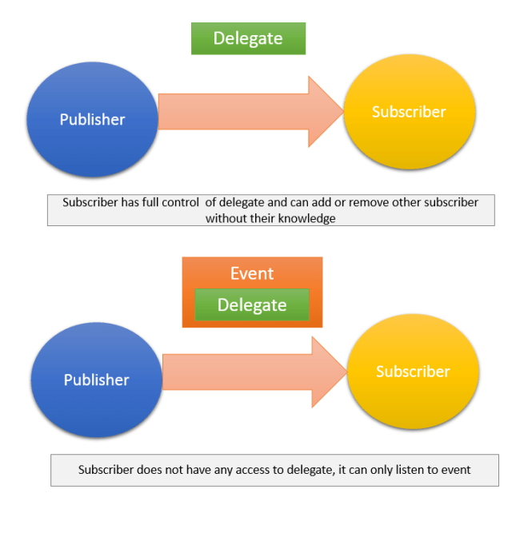

Slide 3
הסבר
אירוע היא דרך מסויימת לחשוף ולאפשר עבודה עם Delegate בצורה המאפשרת ותומכת ב"תכנות מונחה אירועים".
מה זה תכנות מונחה אירועים? תכנות מונחה אירועים זה פיתוח אפליקציה שמגיבה כאשר מתרחשים פעולות מסויימות שהוגדרו מראש ושלהן מפתח המחלקה מאפשר להגיב.
אירוע מאפשר לאובייקט לפרסם שהתרחש אירוע מסויים. באמצעות Events מממשים תבנית עיצוב מוכרת בשם observer תבנית מהתחום שנקרא Design Patterns
המחלקה שמפרסמת את האירוע נקראת Publisher - מפיץ , והמחלקה שמקבלת או תופסת את האירוע עם המידע המצורף אליו , נקראת - Subscriber מנוי / נרשם.
0 או יותר מופעי מחלקות יכולות להירשם לאירוע בודד. בדרך כלל המפיץ מפרסם את האירוע כשמשהו קורה, והנרשם שמעוניין לדעת על התרחשות האירוע הזה, נרשם לאירוע ומטפל בו (מגיב לו) כשהוא מתרחש.

Slide 4
הסבר
ב C# אירועים מיושמים באמצעות מנגנון שעוטף delegate בשם event.
אירועים הם members של מחלקות (כמו properties) שלא ניתן להפעילם מחוץ למחלקה שהגדירה אותם גם אם הגדרנו את רמת הגישה public. אירוע שהוכרז כ public יאפשר למחלקות אחרות שימוש ב- + = ו - = באירוע, אך ה invocation – ההפעלה מותרת רק מתוך מופע המחלקה שהצהירה על האירוע (ה delegate עצמו בדרך כלל מוגדר בפני עצמו ולא בתוך מחלקה כלשהי).
כל מה שנעשה עם אירועים ניתן היה לעשות גם עם delegates אבל התחביר של events גם מגן על מי ש"נרשם" לארוע משינוי ע"י מחלקה אחרת, וגם המונחים שלו תומכים בתפיסה של רישום לארוע, ולכן מקובל להשתמש בו בניגוד לסתם delegates לאירועים תלויי זמן ובאירועים שחוזרים על עצמם במהלך התוכנית.

Slide 5
דוגמא
אם יש לי מחלקה שמנהלת רשימת סטודנטים, המחלקה מאפשרת להוסיף סטודנט, וחושפת אירוע הוספת סטודנט, כך שמחלקות אחרות יכולות לבצע פעולה כאשר התווסף סטודנט למערכת. למשל, מחלקה אחרת תפקידה לשלוח מייל לסטודנט ולמרצה כאשר דווח שהתווסף סטודנט, מחלקת ניהול חשבונות ידווחו שסטודנט התווסף, יקבלו את פרטי הסטודנט וישלחו לו בדואר חשבונית, ומחלקה אחרת תעדכן את אתר האינטרנט של המכללה על כך שתלמיד נוסף הצטרף.

Slide 6
הגדרה והפעלה
נגדיר delegate
ניצור משתנה מסוג ה delegate שהגדרנו עם מילת המפתח event
דוגמה:
public delegate void D(); // delegate declaration
public class P//publisher class
{
public event D On_ED;//event [DelegateName] [VariableName]
public void M(){//a class member that can raise the event
if(On_ED != null){ // check if there are any subscribers to the event
On_ED.Invoke(); //update the subscribers the event has raised
}
}
}

Slide 7
הרשמה
class S{//subscriber class
void M(){
P p1 = new P();
p1.On_ED+=Handle_ED;//event handler subscription
}
//
void Handle_ED(){//event handler
}
}

Slide 8
סיכום
אירוע הוא מעטפת סביב delegate ותלוי בו.
השתמש במילת המפתח event עם משתנה מסוג ה delegate כדי להכריז על אירוע.
השתמש ב delegate EventHandler או ב- EventHandler<TEventArgs> מובנה לאירועים נפוצים.
מחלקת ה publisher מפרסמת אירוע, ומחלקת ה subscriber נרשמת לאירוע ומספקת את המתודה שתטפל באירוע במידה ויקרה.
מקובל לקרוא לשיטה (מתודה) המפרסמת אירוע עם ה Prefix "On".
החתימה של שיטה המגיבה חייבת להתאים לחתימת ה delegate.
הרשמה לאירוע באמצעות אופרטור +=. בטל את ההרשמה באמצעות האופרטור -=. לא ניתן להשתמש באופרטור =.
העבר נתוני אירועים באמצעות EventHandler<TEventArgs>
השתמשו במחלקת הבסיס של EventArgs ליצירת מחלקת נתוני אירועים מותאמים אישית.
ניתן להכריז על אירועים סטטיים, וירטואליים, sealed ומופשטים (אבסטרקטיים).
interface יכול לכלול את האירוע כ member.
אם ישנם מספר Subscribers הם יקראו אחד אחרי השני (באופן סינכרוני).

